Slide 2
Ca nhập lễ
Lễ Mình Thánh Chúa

Slide 3
Đk: Quây quần bên bàn tiệc thánh này, để chia cho nhau tấm bánh Cha trao ban.

Slide 4
***: Quây quần bên ly rượu thơm ngát trong tình yêu thương Chúa đã trối cho ta.

Slide 5
Tk1: Chúa gọi con vào bàn tiệc yêu thương, vào câu chuyện tình trọn đời Ngài đã sống.

Slide 6
***: Và giờ đây gọi con đi theo bước hiến trao cuộc đời vì hạnh phúc muôn người.

Slide 7
Đk: Quây quần bên bàn tiệc thánh này, để chia cho nhau tấm bánh Cha trao ban.

Slide 8
***: Quây quần bên ly rượu thơm ngát trong tình yêu thương Chúa đã trối cho ta.

Slide 9
Tk2: Chúa gọi con mở rộng vòng tay ra. Mời đón mọi người từng người nghèo đói lả.

Slide 10
***: Cùng ngồi bên cùng chia nhau tấm bánh kết liên cuộc đời vì Nhiệm Thể của Người.

Slide 11
Đk: Quây quần bên bàn tiệc thánh này, để chia cho nhau tấm bánh Cha trao ban.

Slide 12
***: Quây quần bên ly rượu thơm ngát trong tình yêu thương Chúa đã trối cho ta.

Slide 14
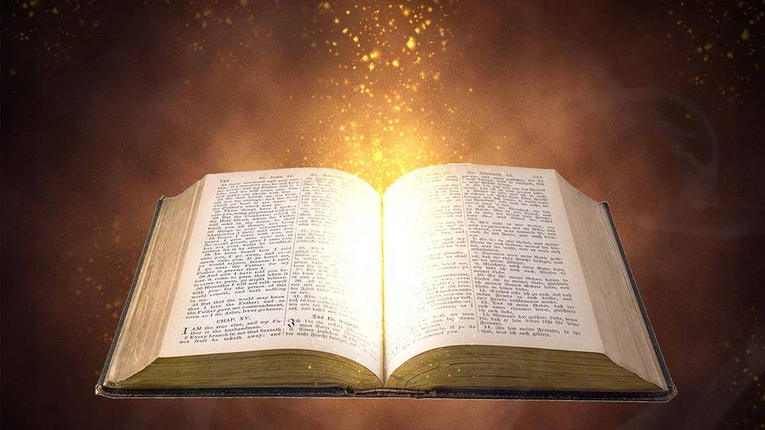
Lạy Chúa, tình thương Chúa, đời đời con ca tụng.
Bài trích sách Công vụ Tông Đồ

Slide 15
Đáp ca:
Lạy Chúa, tình thương Chúa, đời đời con ca tụng.

Slide 16
Alleluia-Alleluia:
Lạy Chúa Giê-su Ki-tô là vị chứng nhân trung thành, là Trưởng Tử trong số những người từ cõi chết trỗi dậy. Chúa đã yêu mến chúng con, và đã lấy máu mình mà rửa sạch tội lỗi chúng con.
Alleluia:

Slide 19
Ca Dâng Lễ
Dâng niềm cảm mến
Phanxico

Slide 20
Tk1: Như dòng nến trôi trên bàn thờ, tâm hồn con lâng lâng niềm cảm mến vô bờ.

Slide 21
***: Xin tiến dâng đây con tim ươm bao ước vọng. Hằng muốn sắt son một đời mến yêu.

Slide 22
Đk: Kính tiến Chúa tình yêu bao nhiêu mà có gì. Xin hãy thánh hóa lòng con. Tình yêu mới bước tới ngày mai.

Slide 23
Tk2: Bao ngày tháng xuôi theo giòng đời, tâm hồn con lênh đênh tìm hạnh phúc mong chờ.

Slide 24
***: Xin Chúa thương khi con đây trông mong đến Ngài. Là núi đá che chở người tháng năm.

Slide 25
Đk: Kính tiến Chúa tình yêu bao nhiêu mà có gì. Xin hãy thánh hóa lòng con. Tình yêu mới bước tới ngày mai.

Slide 26
Tk3: Như giọt nước tan trong rượu lành, tâm hồn con hân hoan hòa nhịp với muôn người.

Slide 27
***: Xin Chúa thương cho muôn nơi an vui thái bình. Tình Chúa thắm trong cuộc đời ước mơ.

Slide 28
Đk: Kính tiến Chúa tình yêu bao nhiêu mà có gì. Xin hãy thánh hóa lòng con. Tình yêu mới bước tới ngày mai.

Slide 30
Ca Nguyện Hiệp Lễ
Chúa sống lại rồi
Lm Thành Tâm

Slide 31
Tk1: Chúa hóa nên người vì thương chúng ta, sống kiếp con người lam lũ hy sinh.

Slide 32
***: Chiến thắng khải hoàn quyền uy cõi chết Thiên Chúa chúng ta Phục sinh.

Slide 33
Đk: Cùng nhau ta hát khúc hát Chúa đã sống lại vui thay! Người ơi reo lên tiếng ca Phục sinh Allêluia.

Slide 34
***: Ðồng thanh ta hát khúc hát Chúa đã Phục sinh quang vinh, Chúa ta thương ta Người đã hiển vinh.

Slide 35
Tk2: Hỡi những tâm hồn ngày đêm ước mơ cõi phúc thiên đường trong sáng nên thơ.

Slide 36
***: Chúa đã sống lại vì thương anh đó, thôi hãy vui lên người ơi

Slide 37
Đk: Cùng nhau ta hát khúc hát Chúa đã sống lại vui thay! Người ơi reo lên tiếng ca Phục sinh Allêluia.

Slide 38
***: Ðồng thanh ta hát khúc hát Chúa đã Phục sinh quang vinh, Chúa ta thương ta Người đã hiển vinh.

Slide 39
Tk3: Hỡi những con người lòng ngay khổ đau, kiếp sống phong trần thân thế bơ vơ.

Slide 40
***: Chỉ thấy chân trời màu đen u tối, thôi hãy quên đi niềm đau.

Slide 41
Đk: Cùng nhau ta hát khúc hát Chúa đã sống lại vui thay! Người ơi reo lên tiếng ca Phục sinh Allêluia.

Slide 42
***: Ðồng thanh ta hát khúc hát Chúa đã Phục sinh quang vinh, Chúa ta thương ta Người đã hiển vinh.

Slide 43
Tk4: Hỡi những con người nào ai nhớ thương, với tấm thân gầy cay đắng miên man.

Slide 44
***: Hãy nhớ cho rằng vì thương anh đó nên Chúa chúng ta Phục sinh.

Slide 45
Đk: Cùng nhau ta hát khúc hát Chúa đã sống lại vui thay! Người ơi reo lên tiếng ca Phục sinh Allêluia.

Slide 46
***: Ðồng thanh ta hát khúc hát Chúa đã Phục sinh quang vinh, Chúa ta thương ta Người đã hiển vinh.

